Slide 1
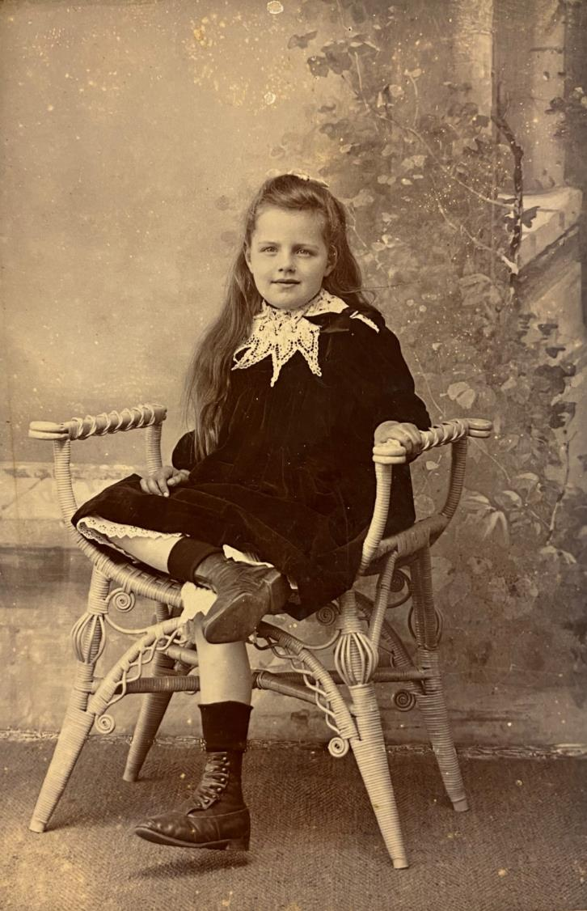

Emelie Wesselman van Helmond

Slide 2
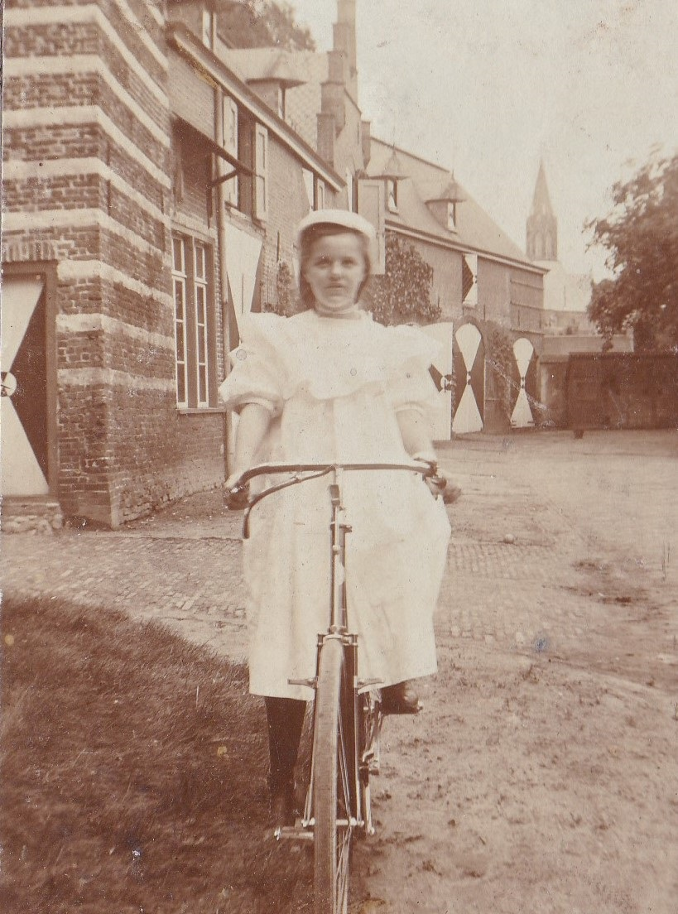
Hoi,
Ik ben Emelie.
Freule Emelie Wesselman van Helmond.
Ik ben geboren in 1895.
Dat is 127 jaar geleden.
Ik ben jarig op 26 juni.

Slide 3
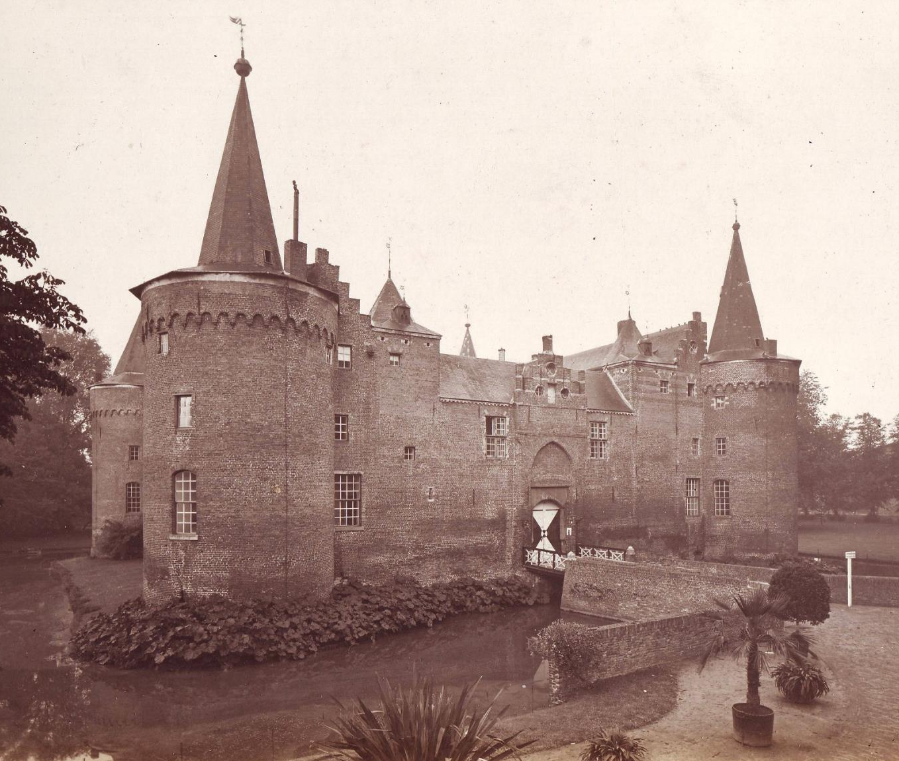
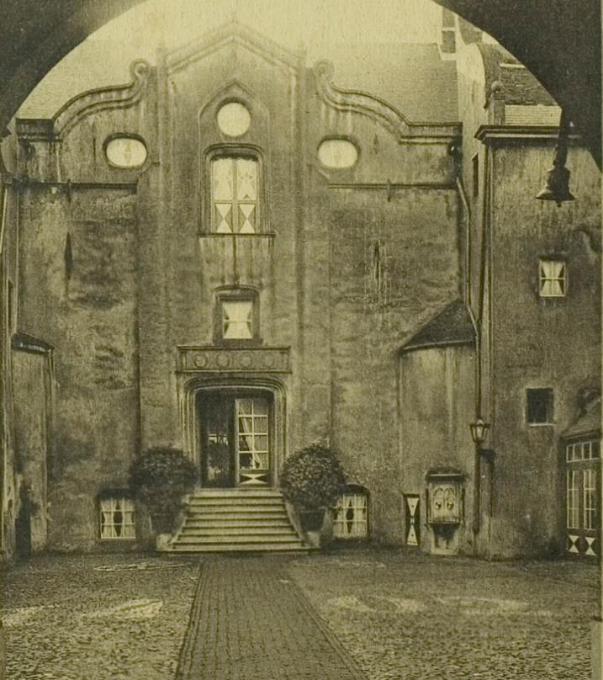
Hier wonen wij.
Op het kasteel van Helmond.
Als je door de poort loopt, zie je onze voordeur.
Ga je mee naar binnen?
Ga je mee naar binnen?

Slide 4
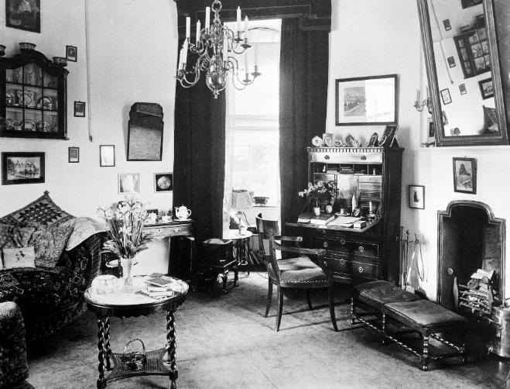
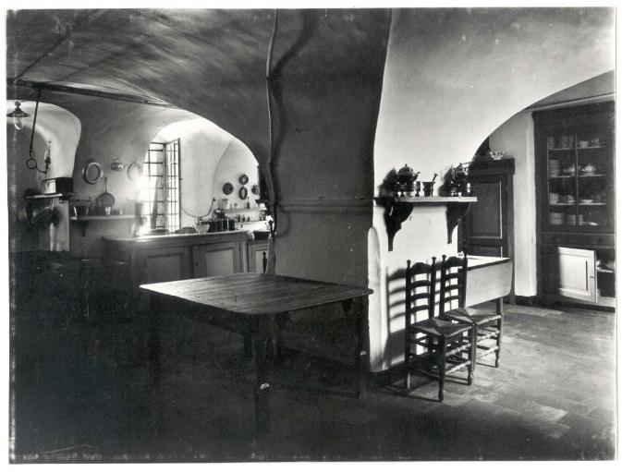
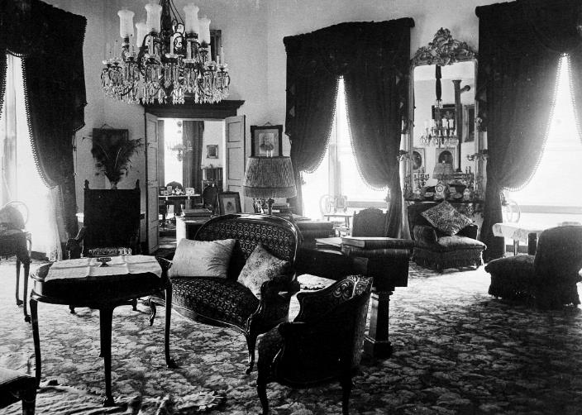
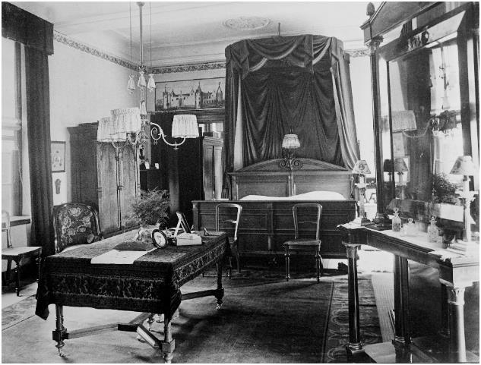
De torenkamer met het bureautje van mijn moeder.
Dit is onze keuken
Dit de deftige salon.
En hier slapen mijn ouders

Slide 5
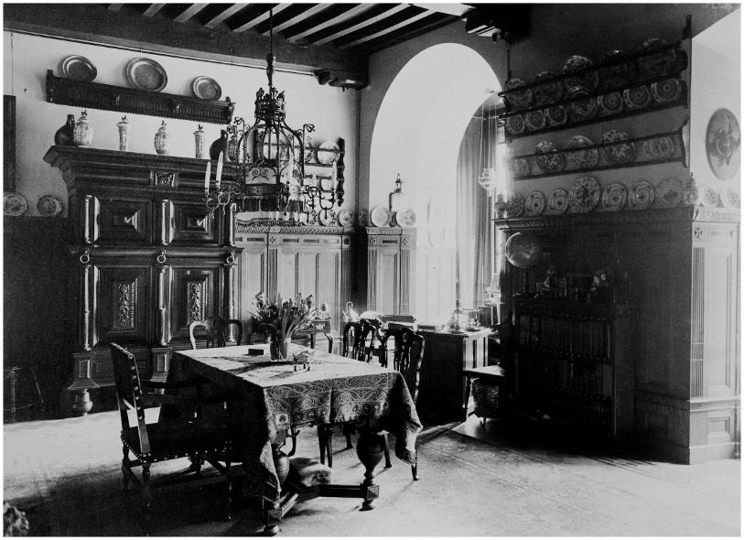
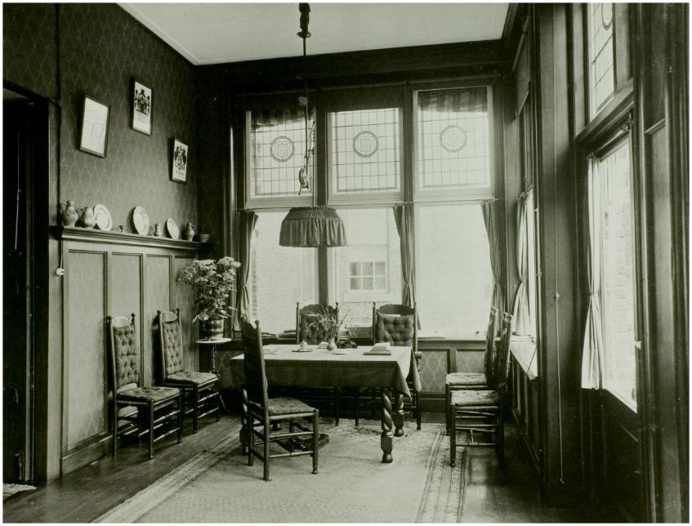
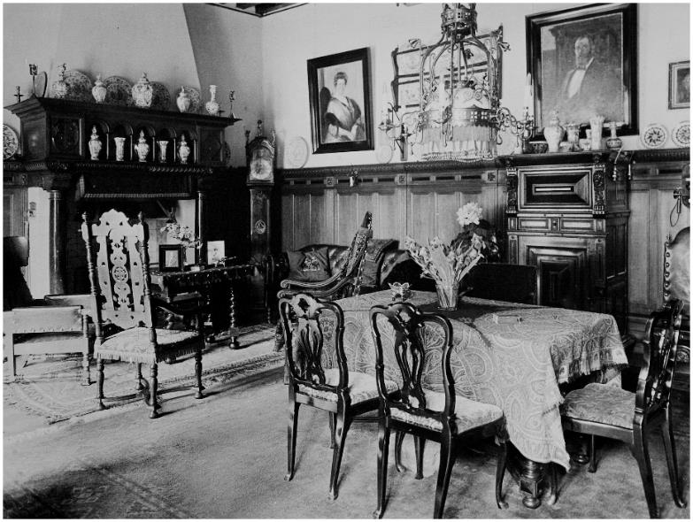
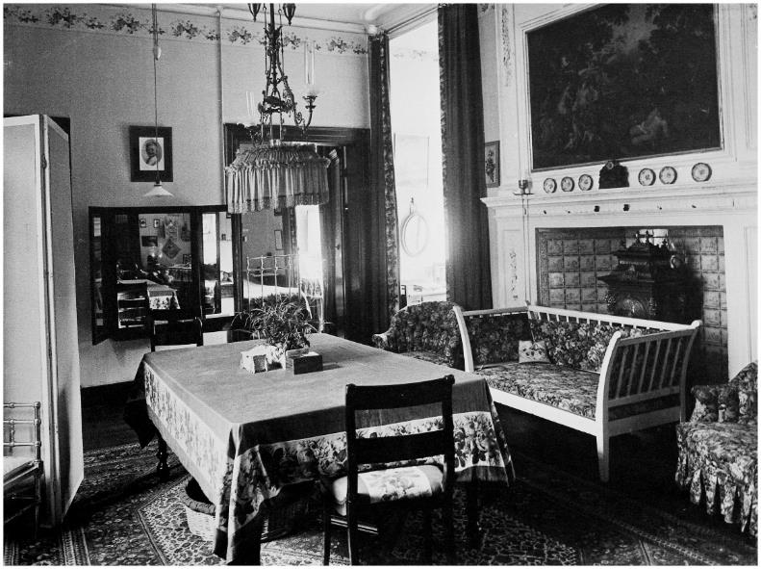
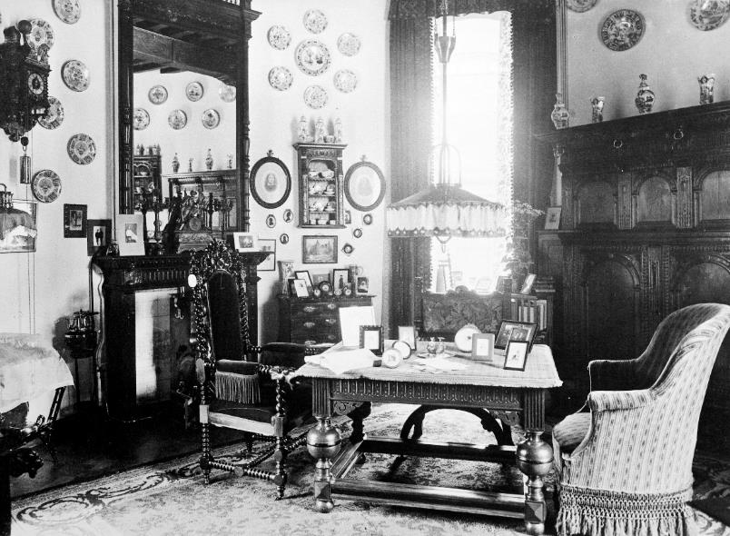
Het kasteel heeft een grote kelder en zolder en heel veel kamers, wel 15!

Slide 6
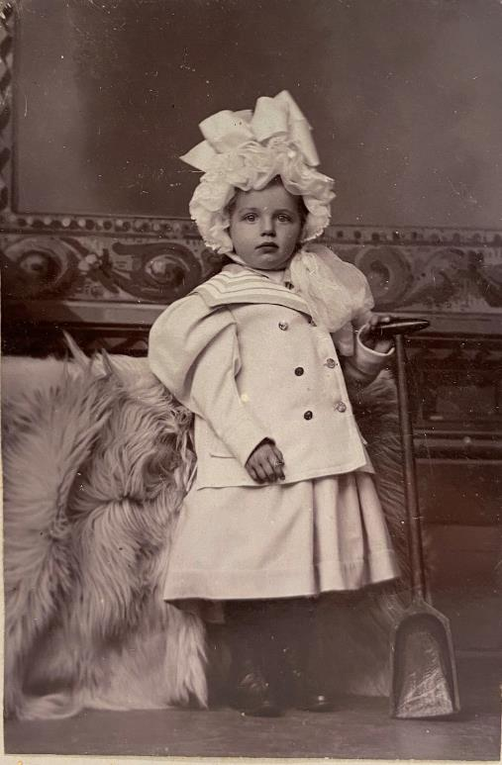
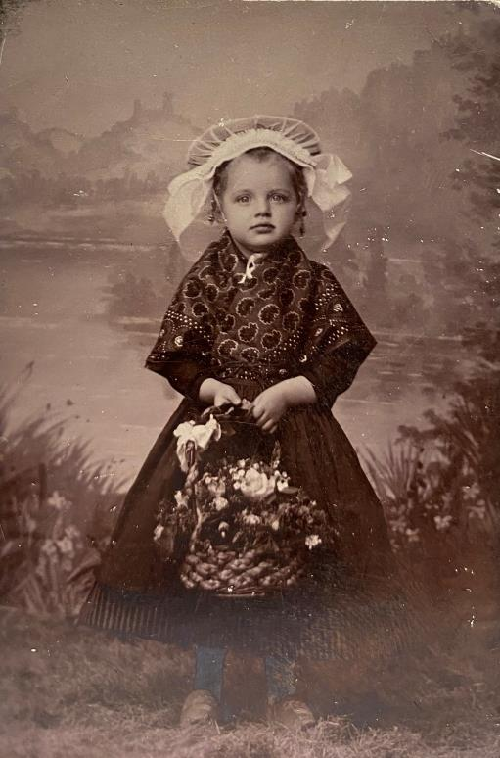
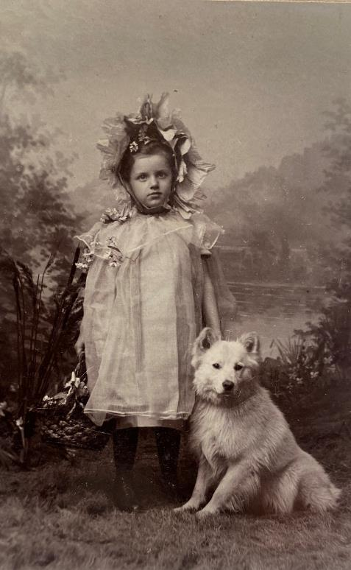
Hier ben ik nog een heel klein meisje.
Wat vind je van mijn kleren en mutsjes?

Slide 7
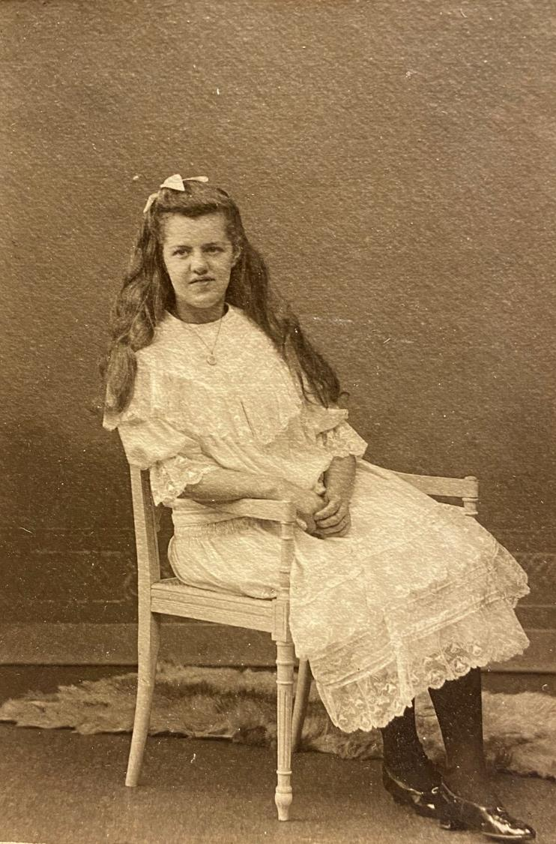
Hier ben ik al wat ouder.
Hoe oud denk je?
Ik ben hier 11 jaar
Zie je dat ik heel groot ben?

Slide 8
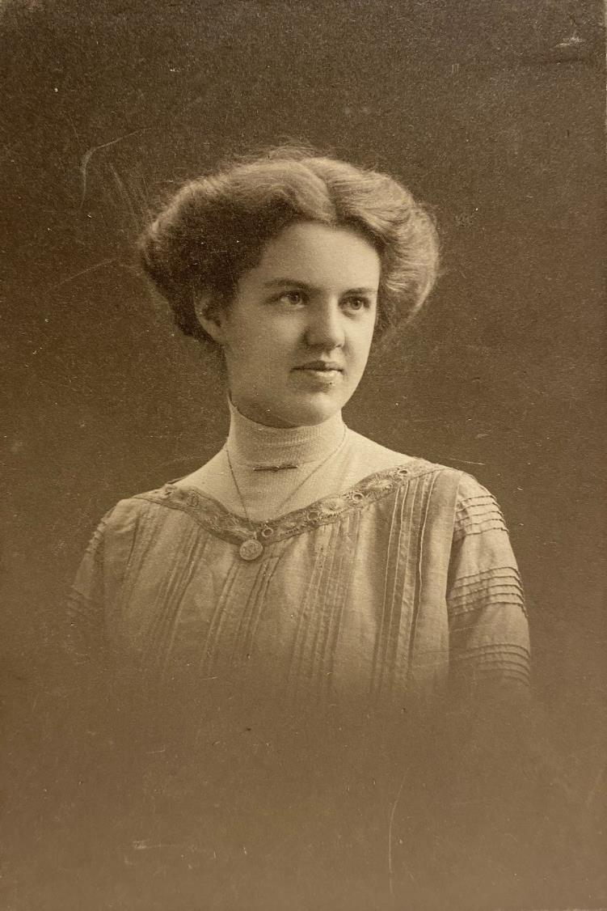
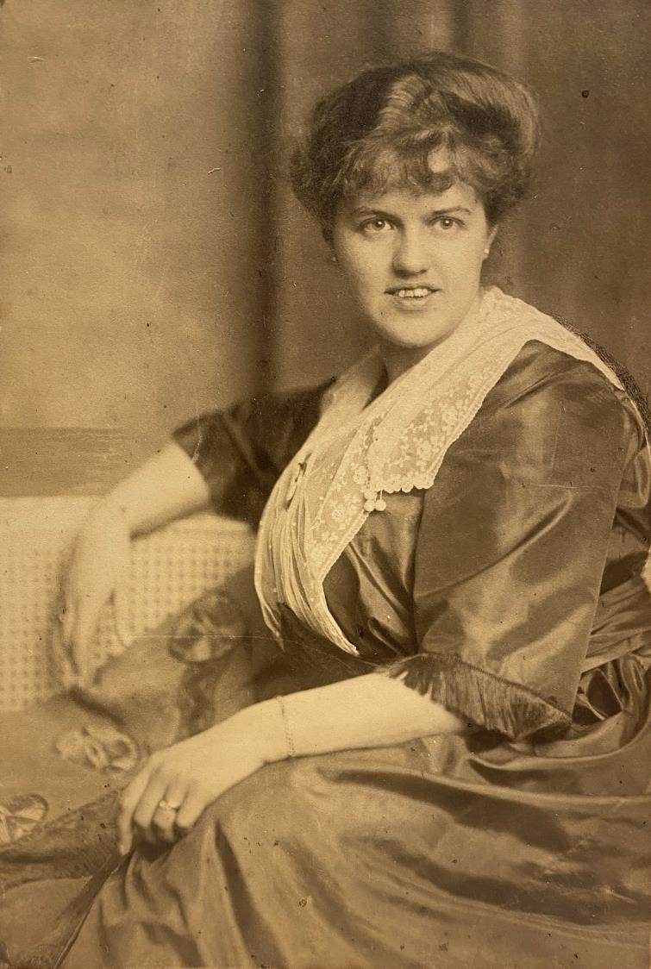
Hier ben ik
18 jaar…
…en hier ben ik al volwassen.

Slide 9
Dit is ons gezin.
Dit ben ik.
Dit is mijn zusje Betsy.
Mijn moeder,
mijn vader,
en onze hond Milo.

Slide 10
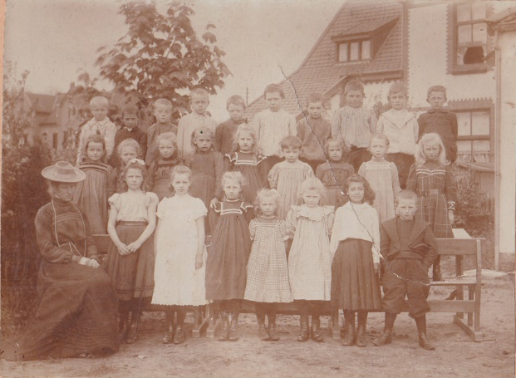
Betsy en ik zitten op deWilheminaschool. Samen met de kinderen uit de stad.
Dit is de klassenfoto van klas 4 van Betsy. In jullie tijd noemen ze dat groep 6.
Zie jij wie Betsy is?
Waaraan zie je dat?
Wat is er op de foto allemaal anders dan jullie klassenfoto?

Slide 11
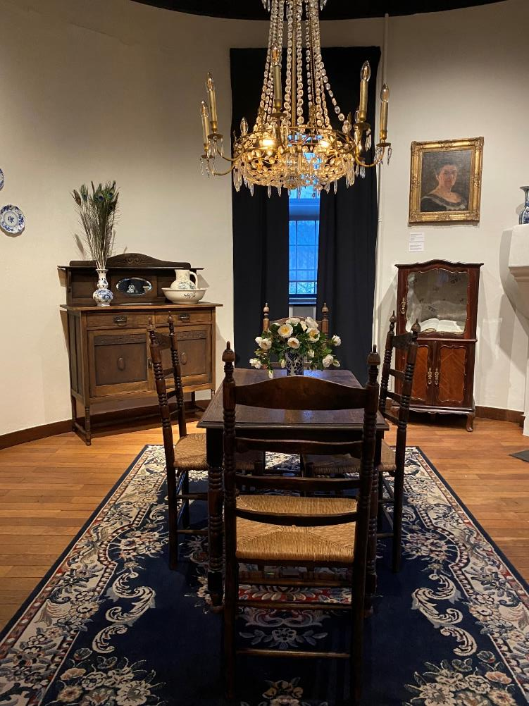
Wist je dat de mensen van het museum veel van mijn spulletjes hebben?
Ze hebben ze allemaal een plekje gegeven in het kasteel.
Het is net alsof ik er weer woon.

Slide 12
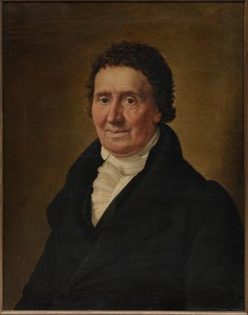
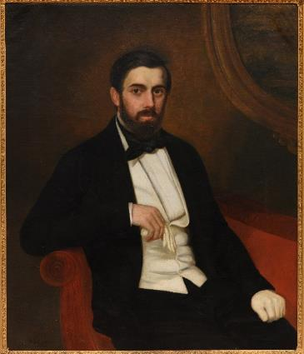
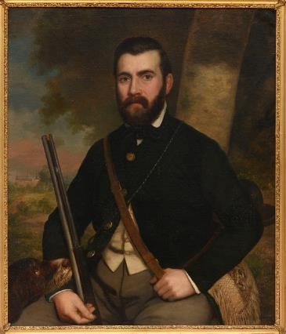
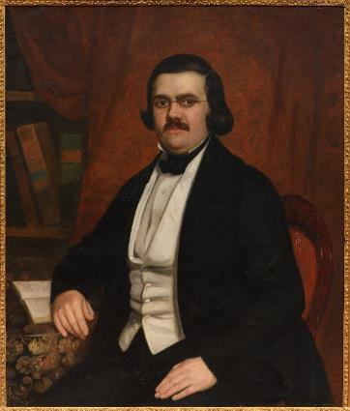
En er is ook een film.
Ik vertel daarin over mij en mijn familie.
En over wat ik graag doe. Zoals spelletjes spelen.
Ik ga je de film laten zien.
Dan spelen we daarna een vragenspelletje.

Slide 13
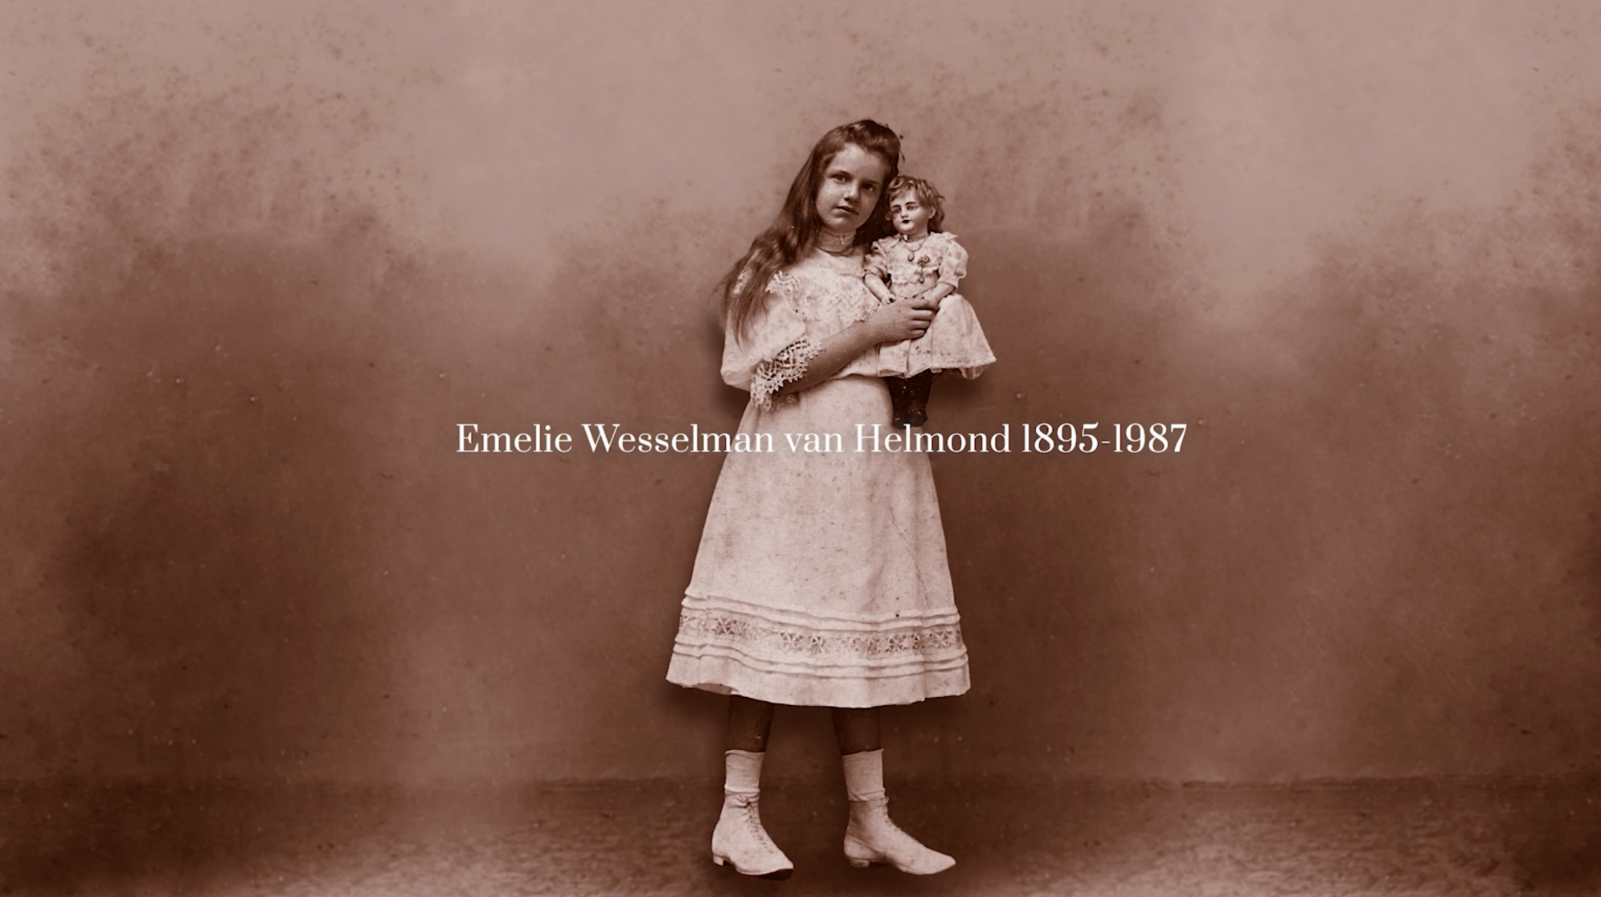
Link naar de film:
Emelie Wesselman,jong in 1910

Slide 14
Heb je goed opgelet?
Dan komen hier zes vragen met twee antwoorden.
Eén antwoord is goed, het andere is fout.
Steek één vinger op als je denkt dat antwoord 1 goed is
En twee vingers als je denkt dat antwoord 2 goed is.
Daar gaan we!
.

Slide 15
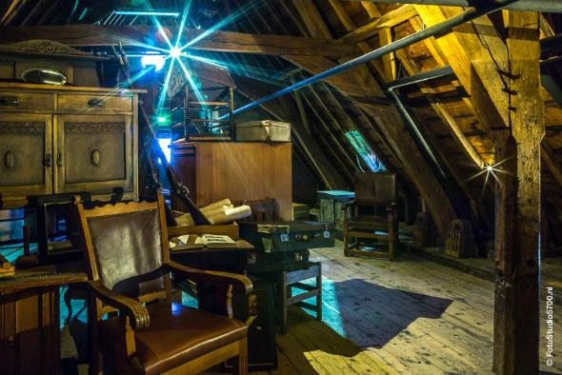
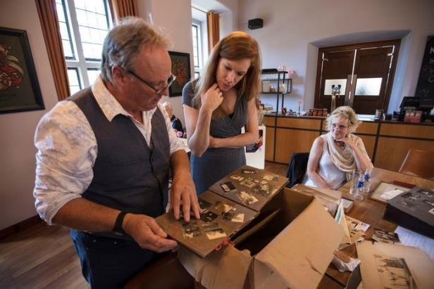
Vraag 1
Hoe komt het dat mijn spulletjes van vroeger nu weer op het kasteel zijn?
1. Iemand van het museum heeft ze gevonden op zolder.
2. Mijn kleinzoon Marc Louis heeft ze aan het museum gegeven.
Antwoord 2 is goed!

Slide 16

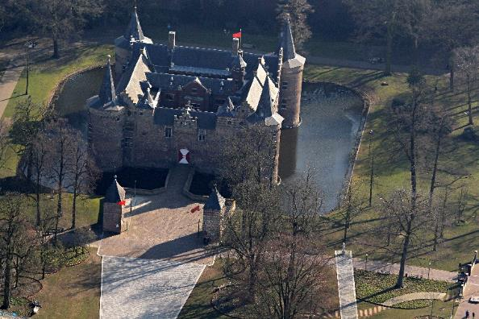
Vraag 2
Hoe komt het dat wij in het kasteel wonen?
1. Mijn vader heeft het kasteel van zijn oom Gilles geërfd.
2. Mijn vader heeft het kasteel van de gemeente gekocht.
Antwoord 1 is goed!

Slide 17
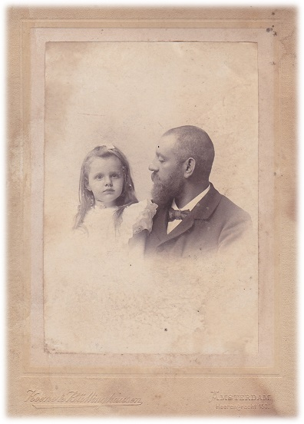
Vraag 3
Hoe noemt mijn vader mij vaak?
1. Emelietje
2. Betsy
Antwoord 1 is goed!

Slide 18
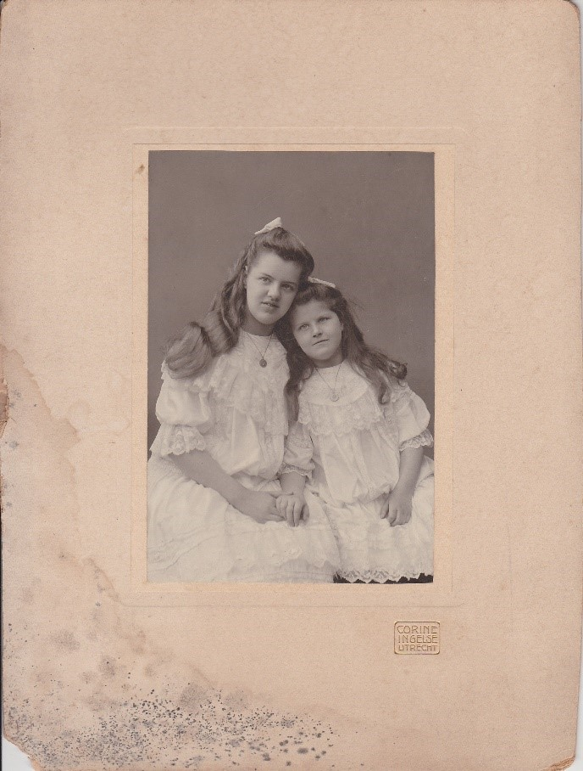
Vraag 4
Hoe heet mijn zusje?
1. Emelietje
2. Betsy
Antwoord 2 is goed!

Slide 19
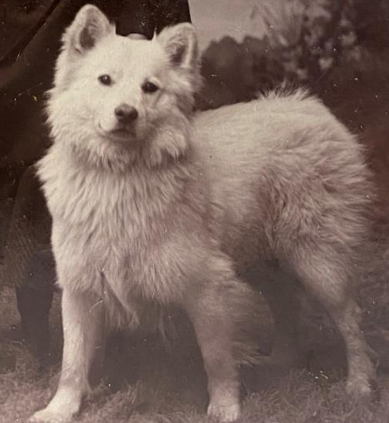
Vraag 5
Met wie speel ik vaak op het kasteel?
1. Met onze hond Milo
2. Met mijn nichtje Reiniertje
Antwoord 2 is goed.

Slide 20
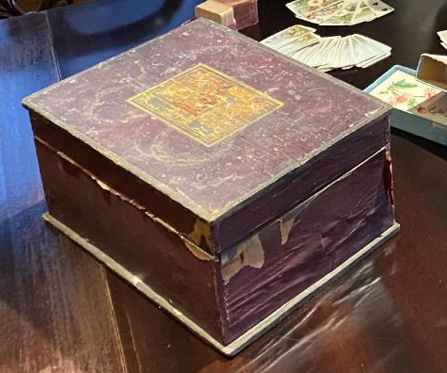
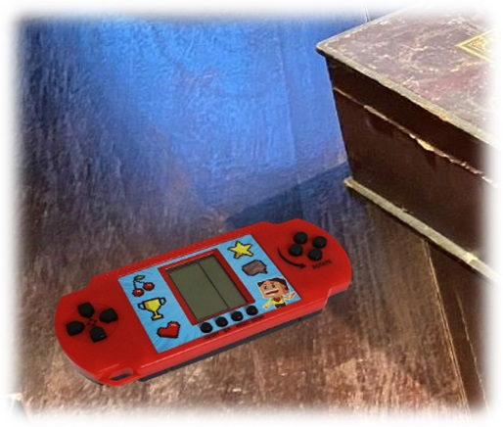
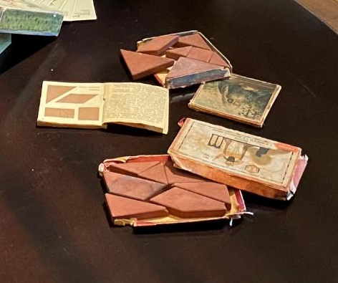
Vraag 6
Welk spelletje zit in mijn houten kistje?
1Het steenraadselspelletje
2 Het computerspelletje
Antwoord 1 is goed!
Hoeveel antwoorden had je goed?

Slide 21
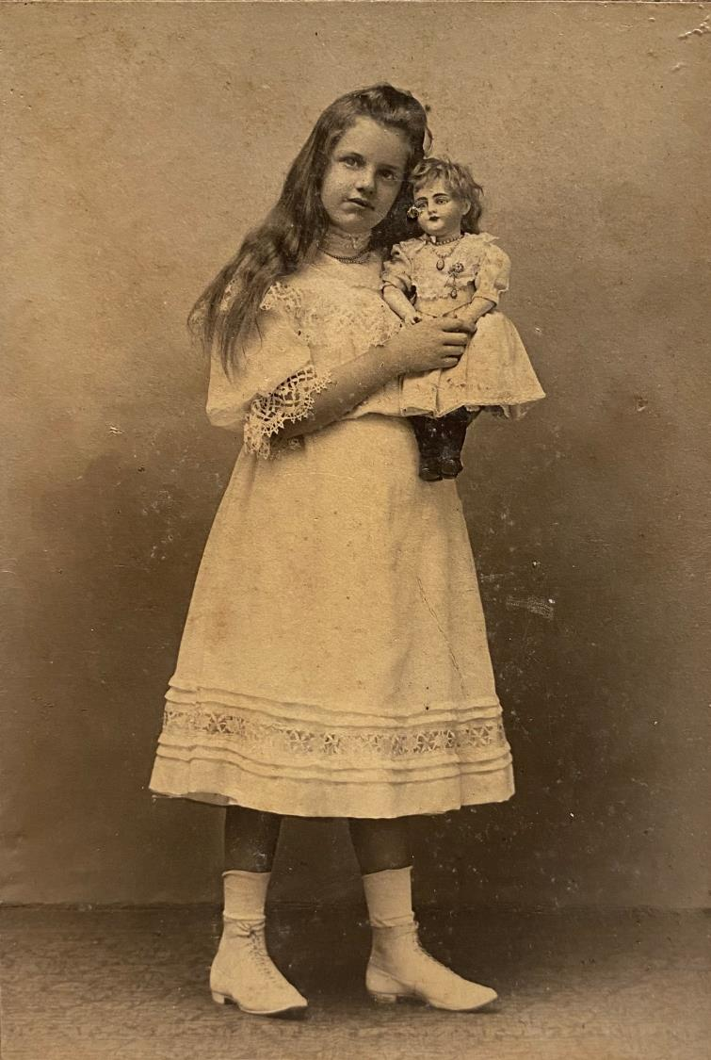
Kom je naar het kasteel?
Dan kun je al mijn spulletjes zien.
Mijn spelletjes, mijn rapport en mijn pop.
En ik heb een speurtocht voor je gemaakt die je daar kunt doen.

Slide 22
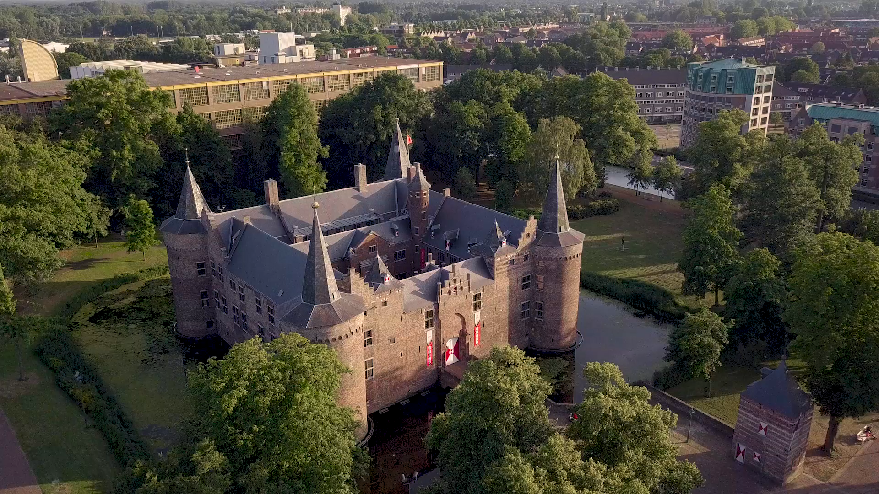
Groetjes,
Emelie

